Slide 1
Структурное подразделение «Детский сад №7 комбинированного вида» МБДОУ «Детский сад «Радуга» комбинированного вида» Рузаевского муниципального района
Презентация проекта
«Профессия ПОВАР»
(для детей старшей
логопедической группы)
Подготовила воспитатель
Грузинцева Ирина Михайловна

Slide 2
Актуальность проекта:
Дети старшего дошкольного возраста находятся у истоков познания окружающего мира. Начиная с младшего возраста проводится работа по ознакомлению с окружающим миром и социальной действительностью. Именно детям этого возраста свойственна большая эмоциональная отзывчивость. Чрезвычайно важно не упустить момент для воспитания в них добрых чувств к окружающим людям и формированию положительного отношения к труду, что является главной целью образовательной области труд.
Таким образом, формирование первичных представлений о труде взрослых в старшей группе начинается со знакомства с трудом сотрудников детского сада: помощника воспитателя, медсестры, повара, дворника, шофера, постоянно подчеркивая их заботу о детях.
Главная задача воспитателей – вызвать у детей чувство уважения к людям труда, желание оказать им посильную помощь, как например: все съедать за обедом, чтобы порадовать повара. В связи с этим у нас возникла потребность в разработке проектной деятельности по ознакомлению детей с профессией повар.

Slide 3
Цель проекта: обобщение знаний о профессии повар в процессе совместной и самостоятельной деятельности детей через «погружение» в реальные практические ситуации. Задачи: - Познакомить детей с трудом повара. - Способствовать умению детей составлять рассказ и презентовать перед детьми свои знания о профессиях повара. - Развивать речевую и продуктивную активность детей в процессе проекта. - Способствовать воспитанию активного слушателя: умение слушать рассказы своих товарищей. - Воспитывать уважительное отношение к людям труда.
Тип проекта: информационно – познавательный, игровой, творческий, групповой, краткосрочный (1 неделя).
Участники проекта: дети старшей группы, воспитатель, родители группы.

Slide 4
Формы и методы работы с дошкольниками:
- экскурсии, наблюдения; - рассказы воспитателей и родителей; - образовательная деятельность; - игры(дидактические, настольно-печатные, сюжетно-ролевые); - самостоятельная художественно-творческая деятельность.
Алгоритм ознакомления с профессией.
- название профессии - место работы - материал для труда - форменная одежда - орудия труда - трудовые действия - личностные качества - результат труда - польза труда для общества

Slide 5
Этапы проекта:
I – Подготовительный этап
– разработка плана реализации проекта;
– подбор методической литературы для реализации проекта;
– подбор наглядно-дидактического материала; художественной литературы, репродукций картин, иллюстраций, организация развивающей среды в группе.
II – Основной этап
- реализация перспективного плана проектной деятельности.
III – Заключительный этап
Презентация детьми подготовленных рассказов на тему «Как готовит моя мама».
Чаепитие с блинами в мордовской избе в гостях у Куйгорожа.

Slide 6
Ожидаемый результат:
1. Дети группы расширили и углубили знания о профессии повар, о значимости, ценности этого труда. 2. Некоторые дети научились составлять небольшие рассказы о профессии повар, уверенно презентовать их перед своими товарищами. 4. Ежедневные обсуждения и рассматривание иллюстраций и презентаций о профессии, обогатило словарь детей, способствовало повышению их речевой активности. 5. Проект способствовал воспитанию у детей уважение к труду взрослых, бережного отношения к окружающему 6. Родители участвовали в составлении рассказа на тему «Как готовит моя мама». 7. Проект укрепил дружеские отношения между родителями и сотрудниками, способствовал желанию сотрудничать, помогать детям в его реализации.

Slide 7
Реализация проекта
1 день – ПОНЕДЕЛЬНИК
- Беседа о профессии повар
- Рассматривание иллюстраций
- Разгадывание загадок
- Чтение художественной литературы
- Продуктивная деятельность

Slide 8
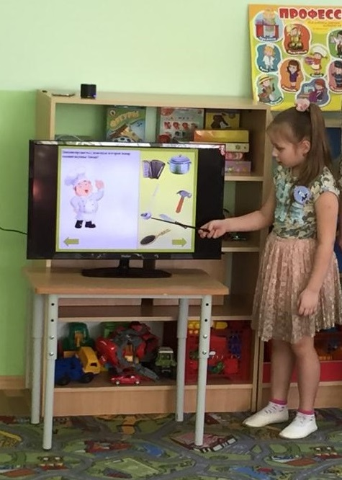
2 день - ВТОРНИК
- Просмотр презентации о профессии повар
- Дидактические игры
- Чтение художественной литературы
- Продуктивная деятельность

Slide 9
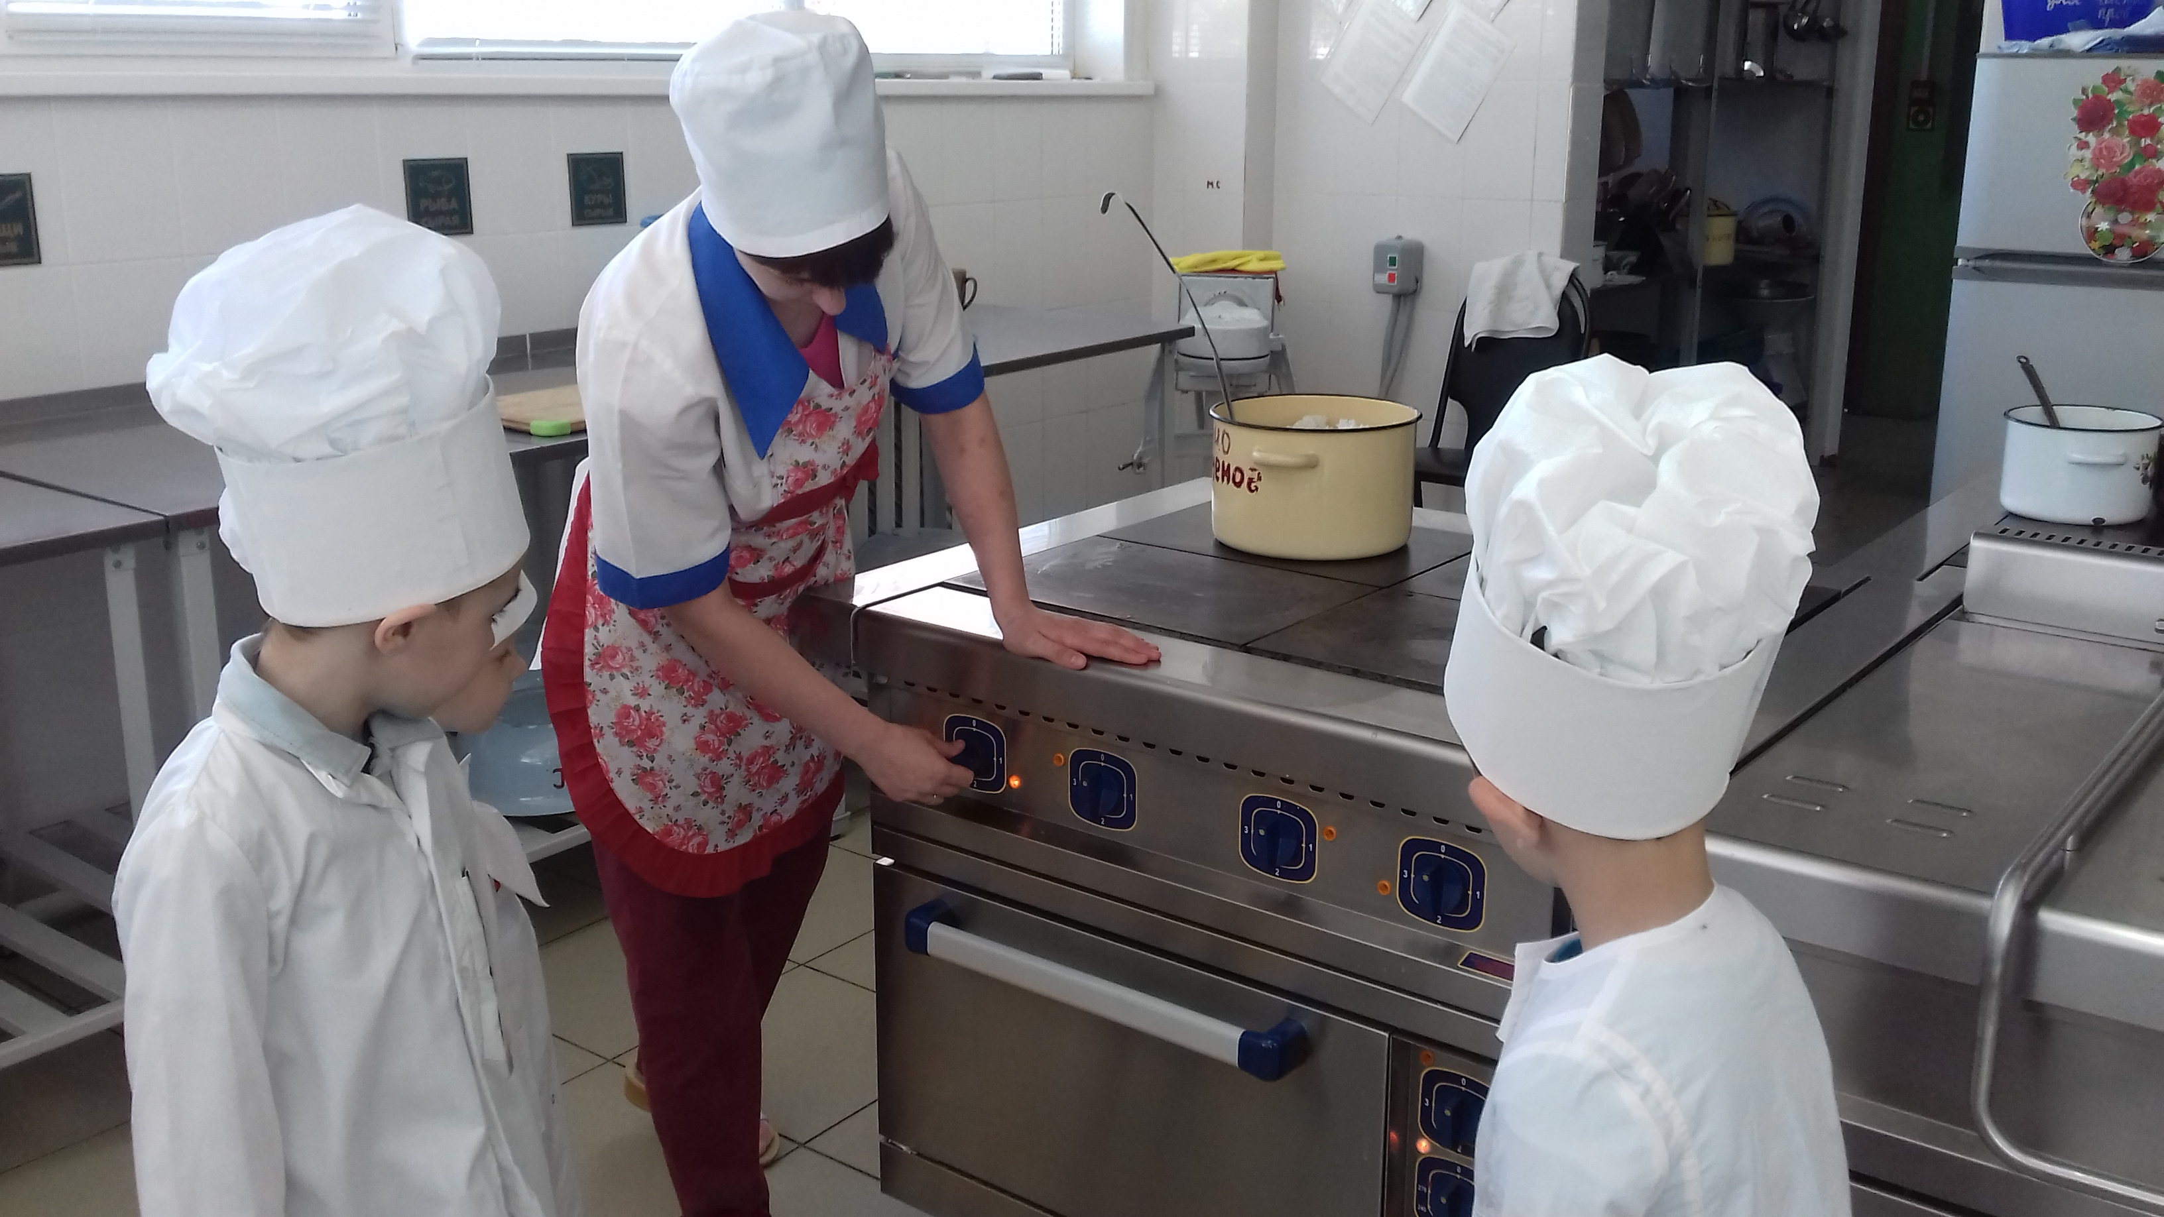
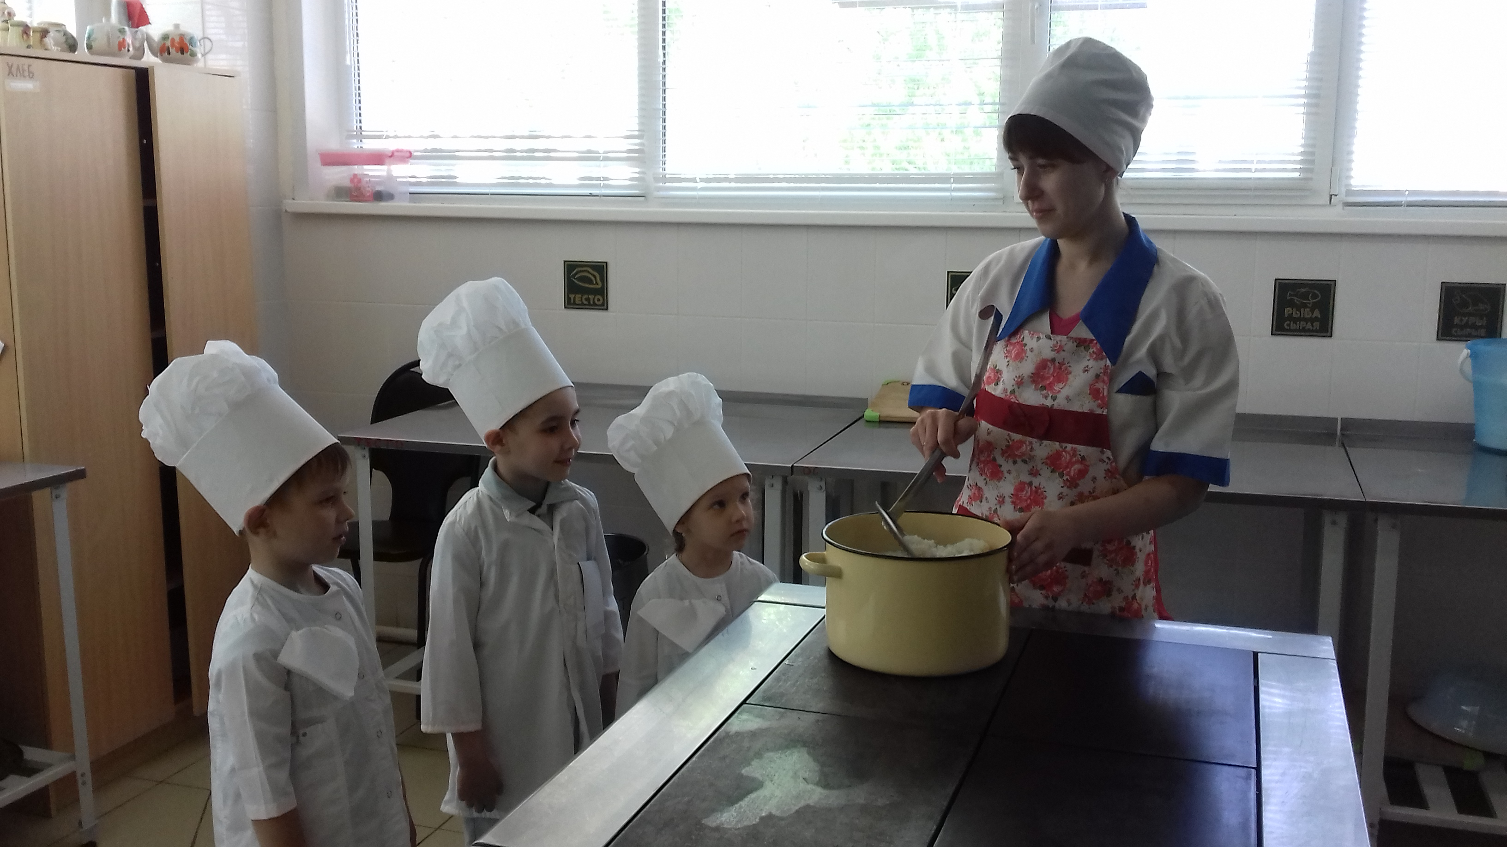
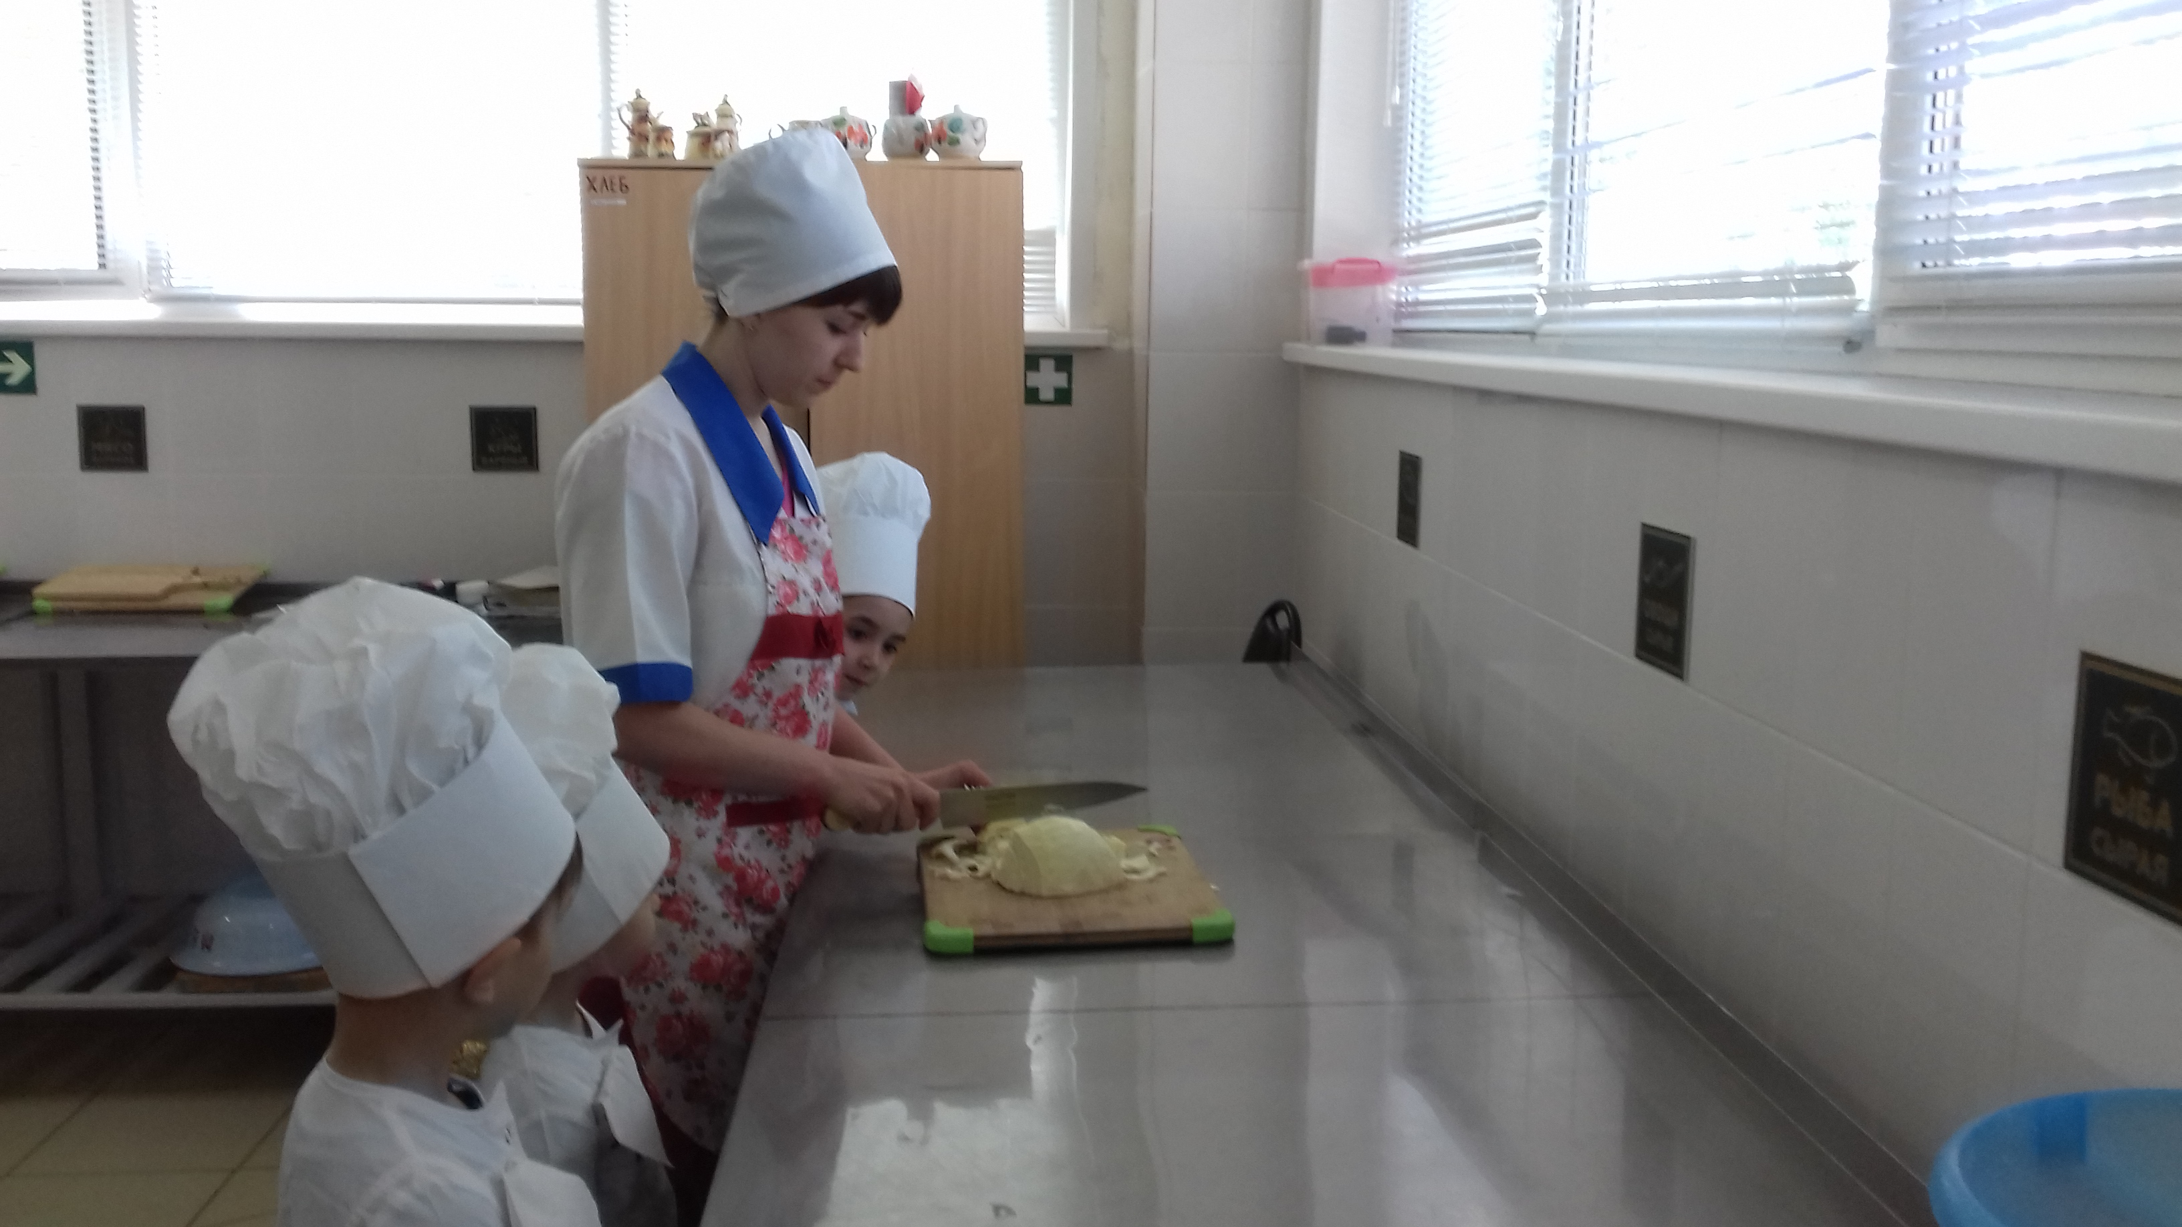
3 день - СРЕДА
- Экскурсия на пищеблок детского сада(на кухню)
- Настольно-печатные игры
- Чтение художественной литературы
- Продуктивная деятельность

Slide 10
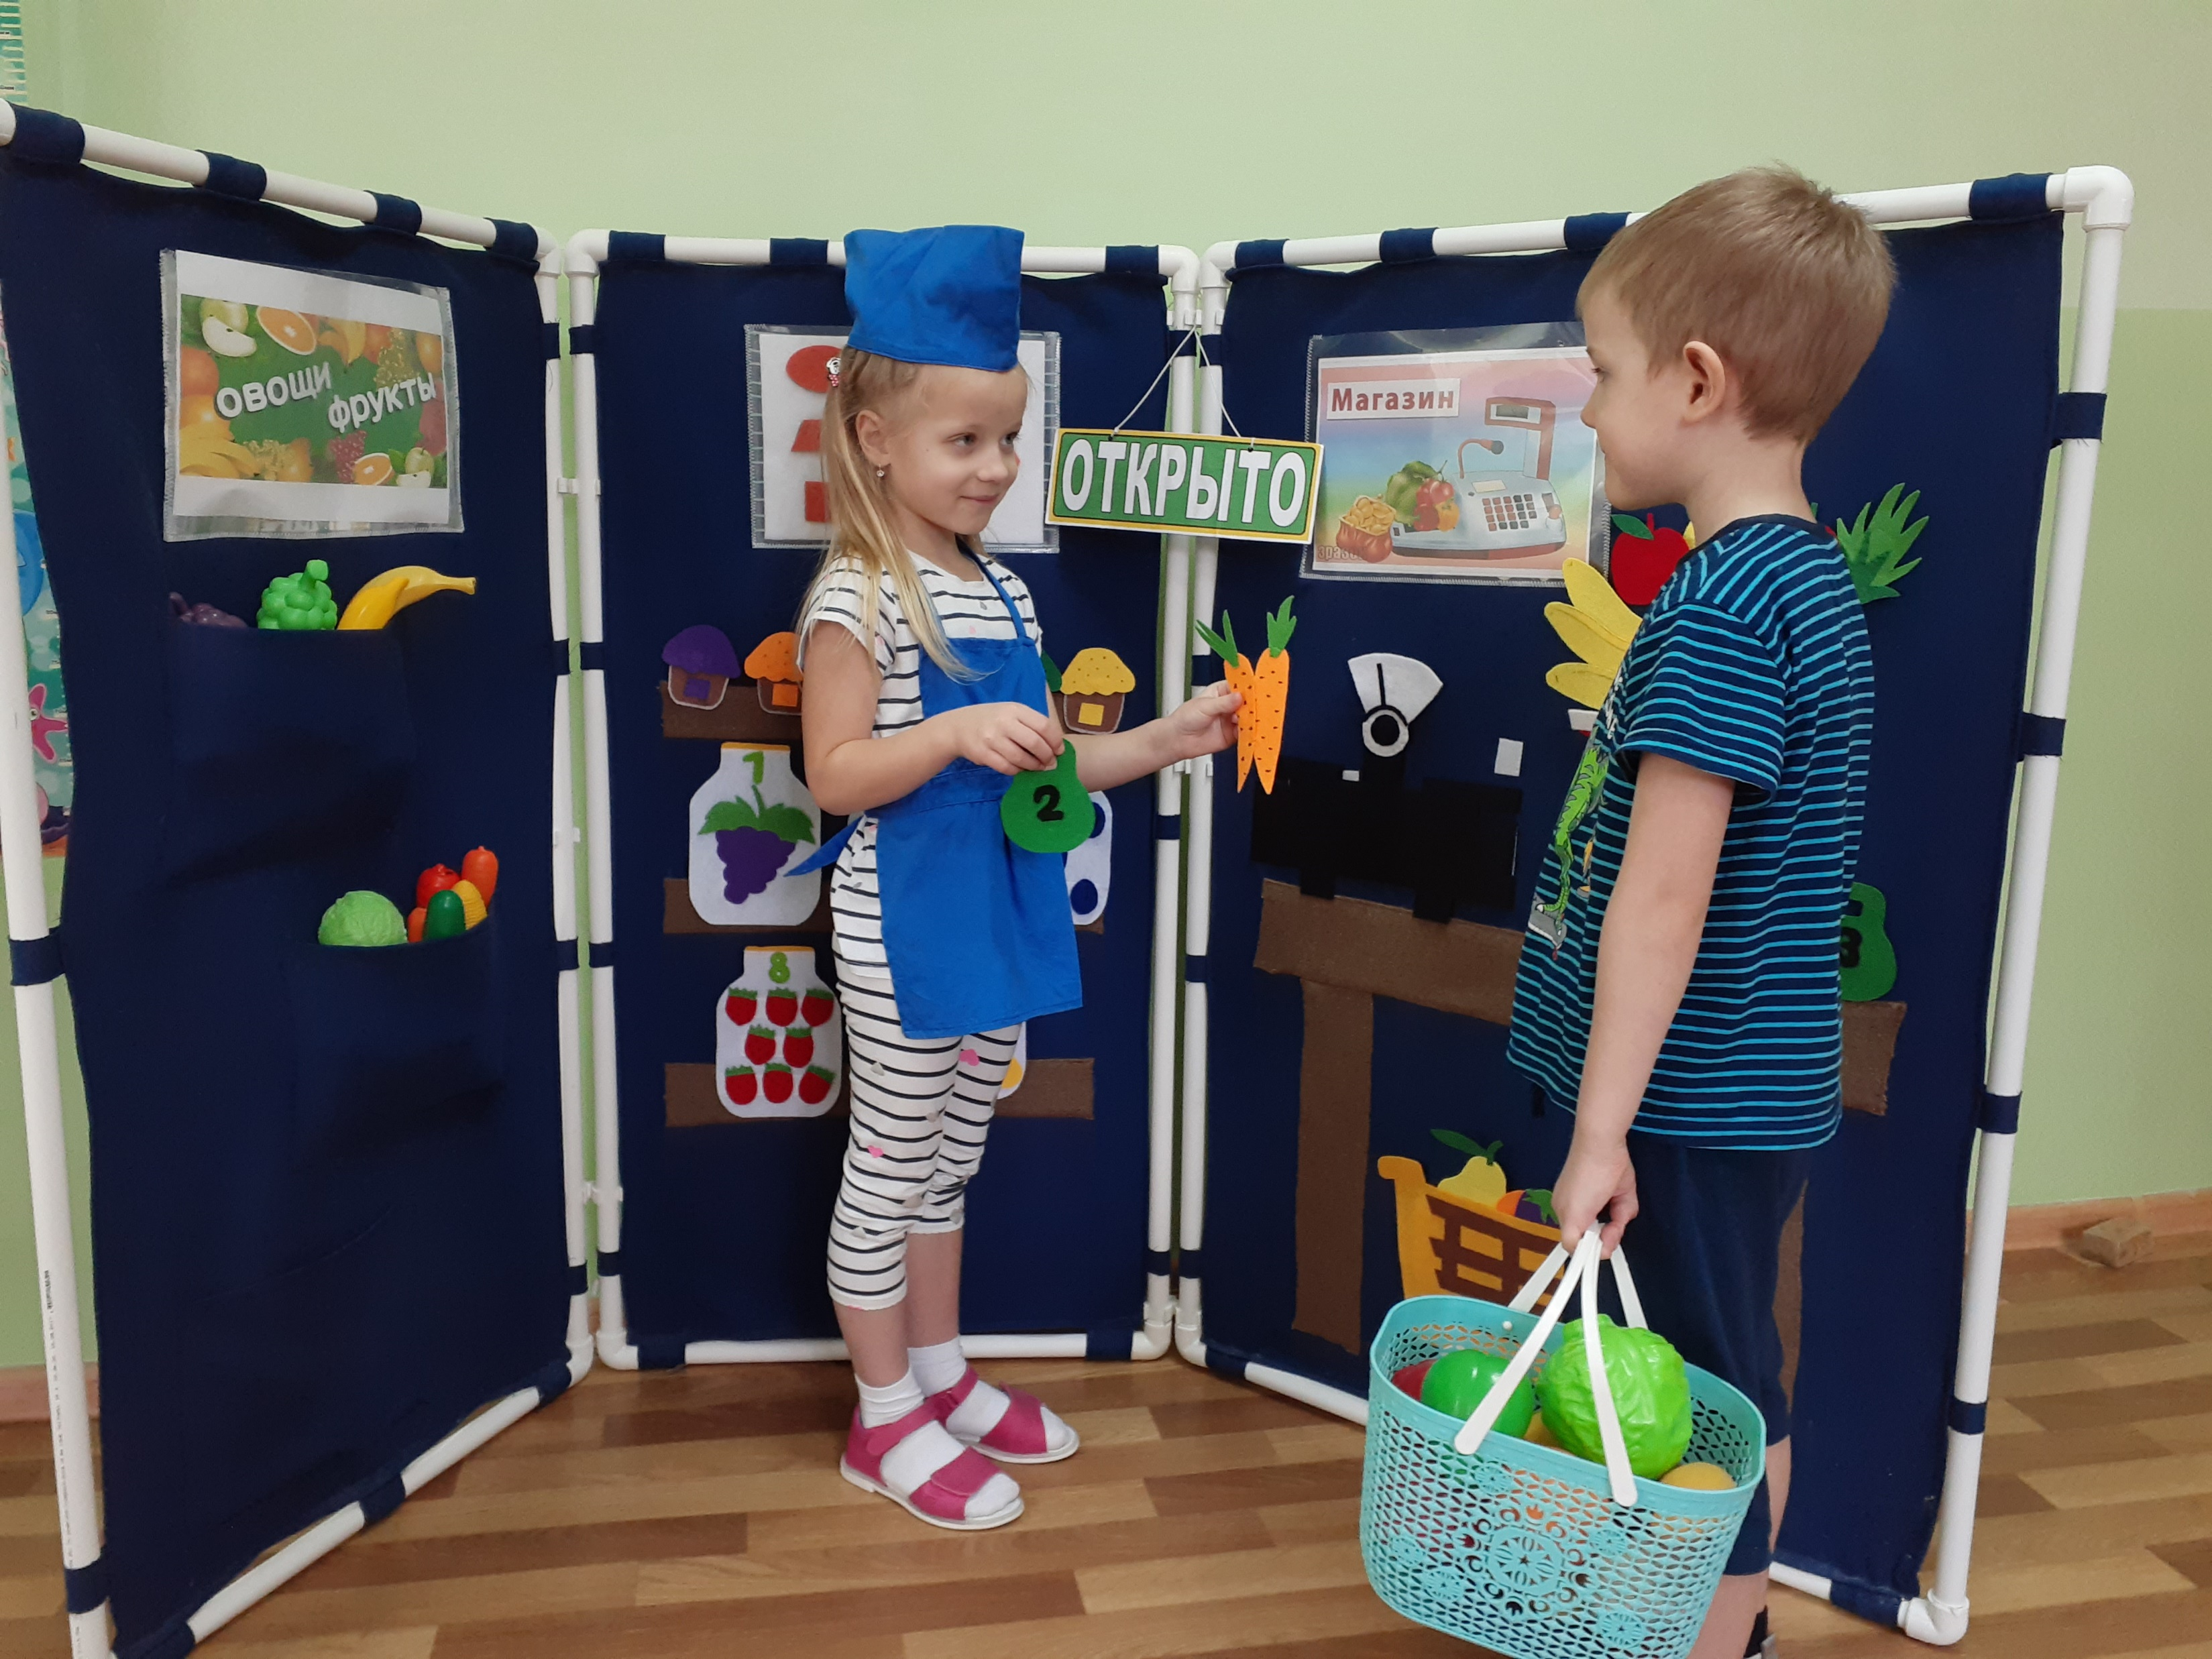
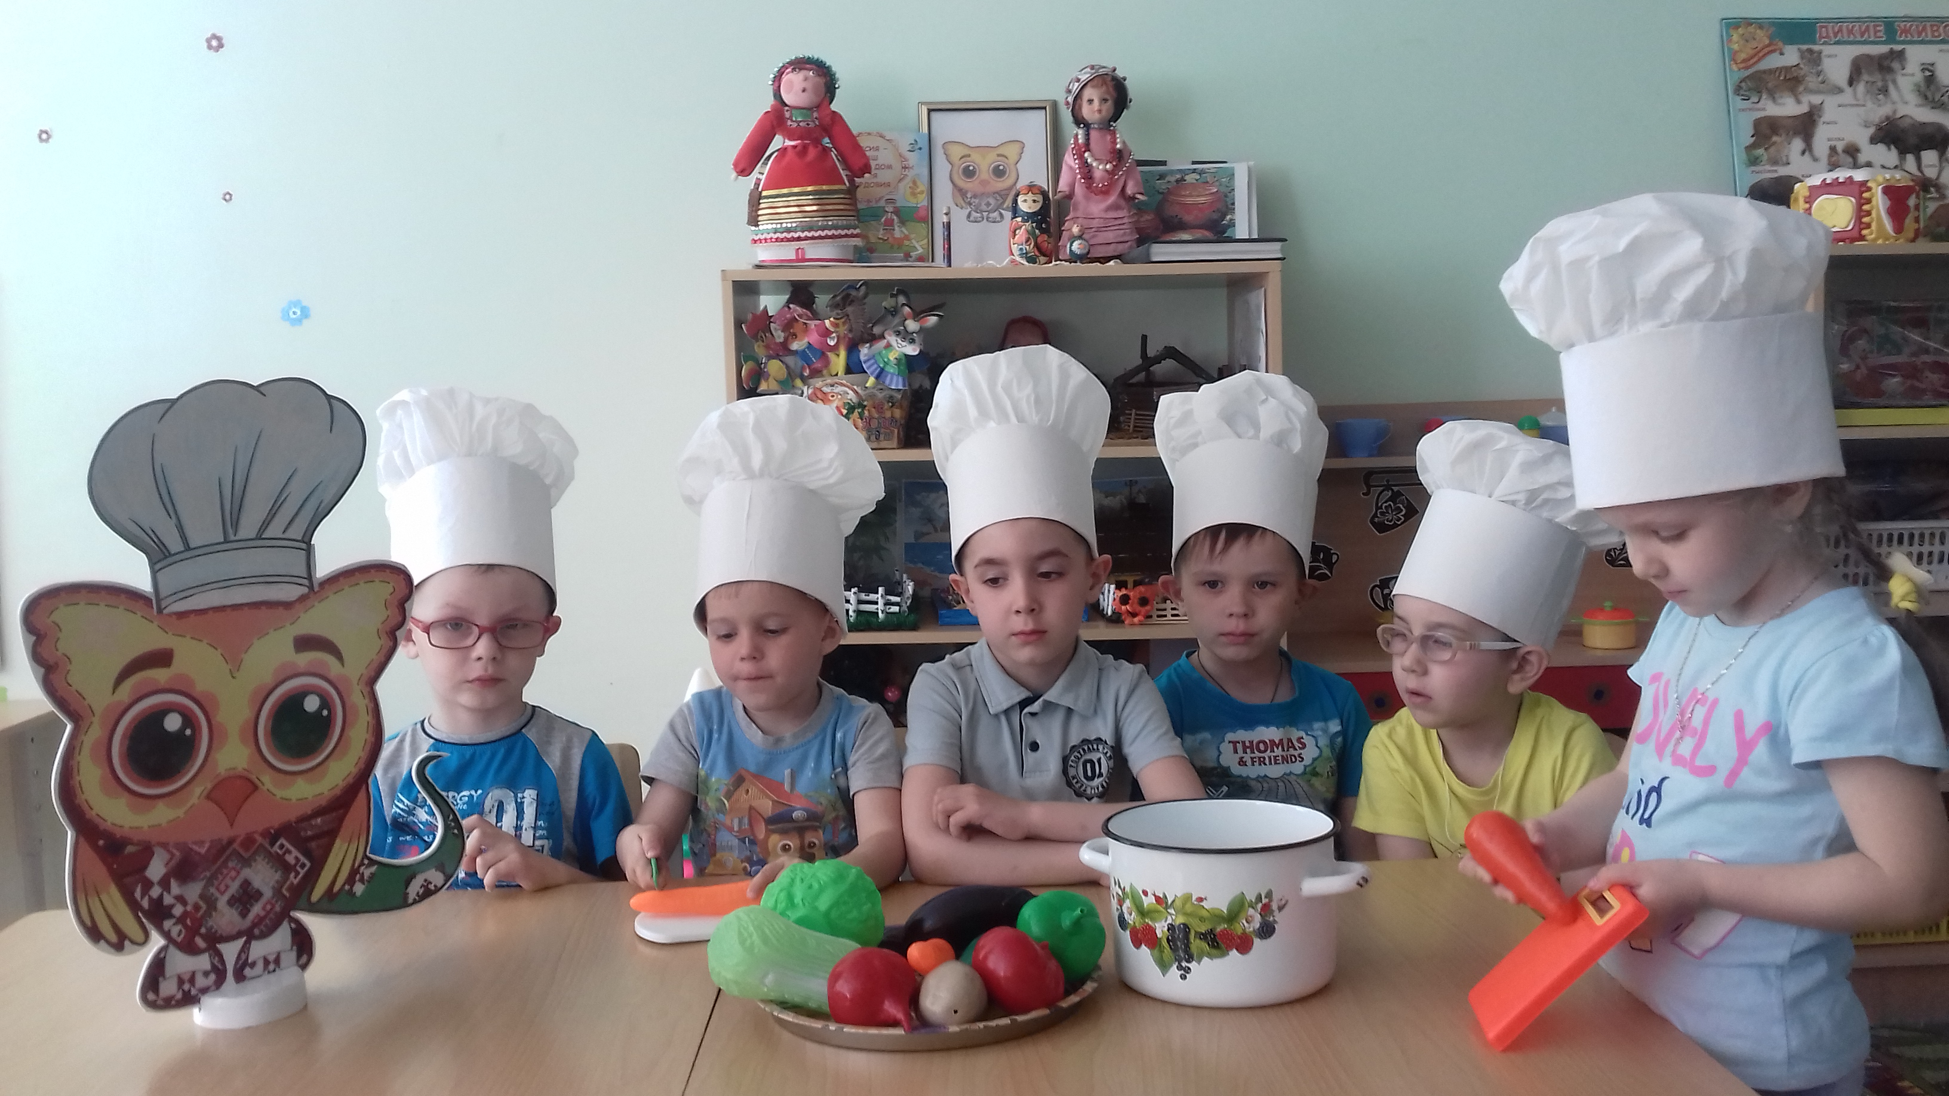
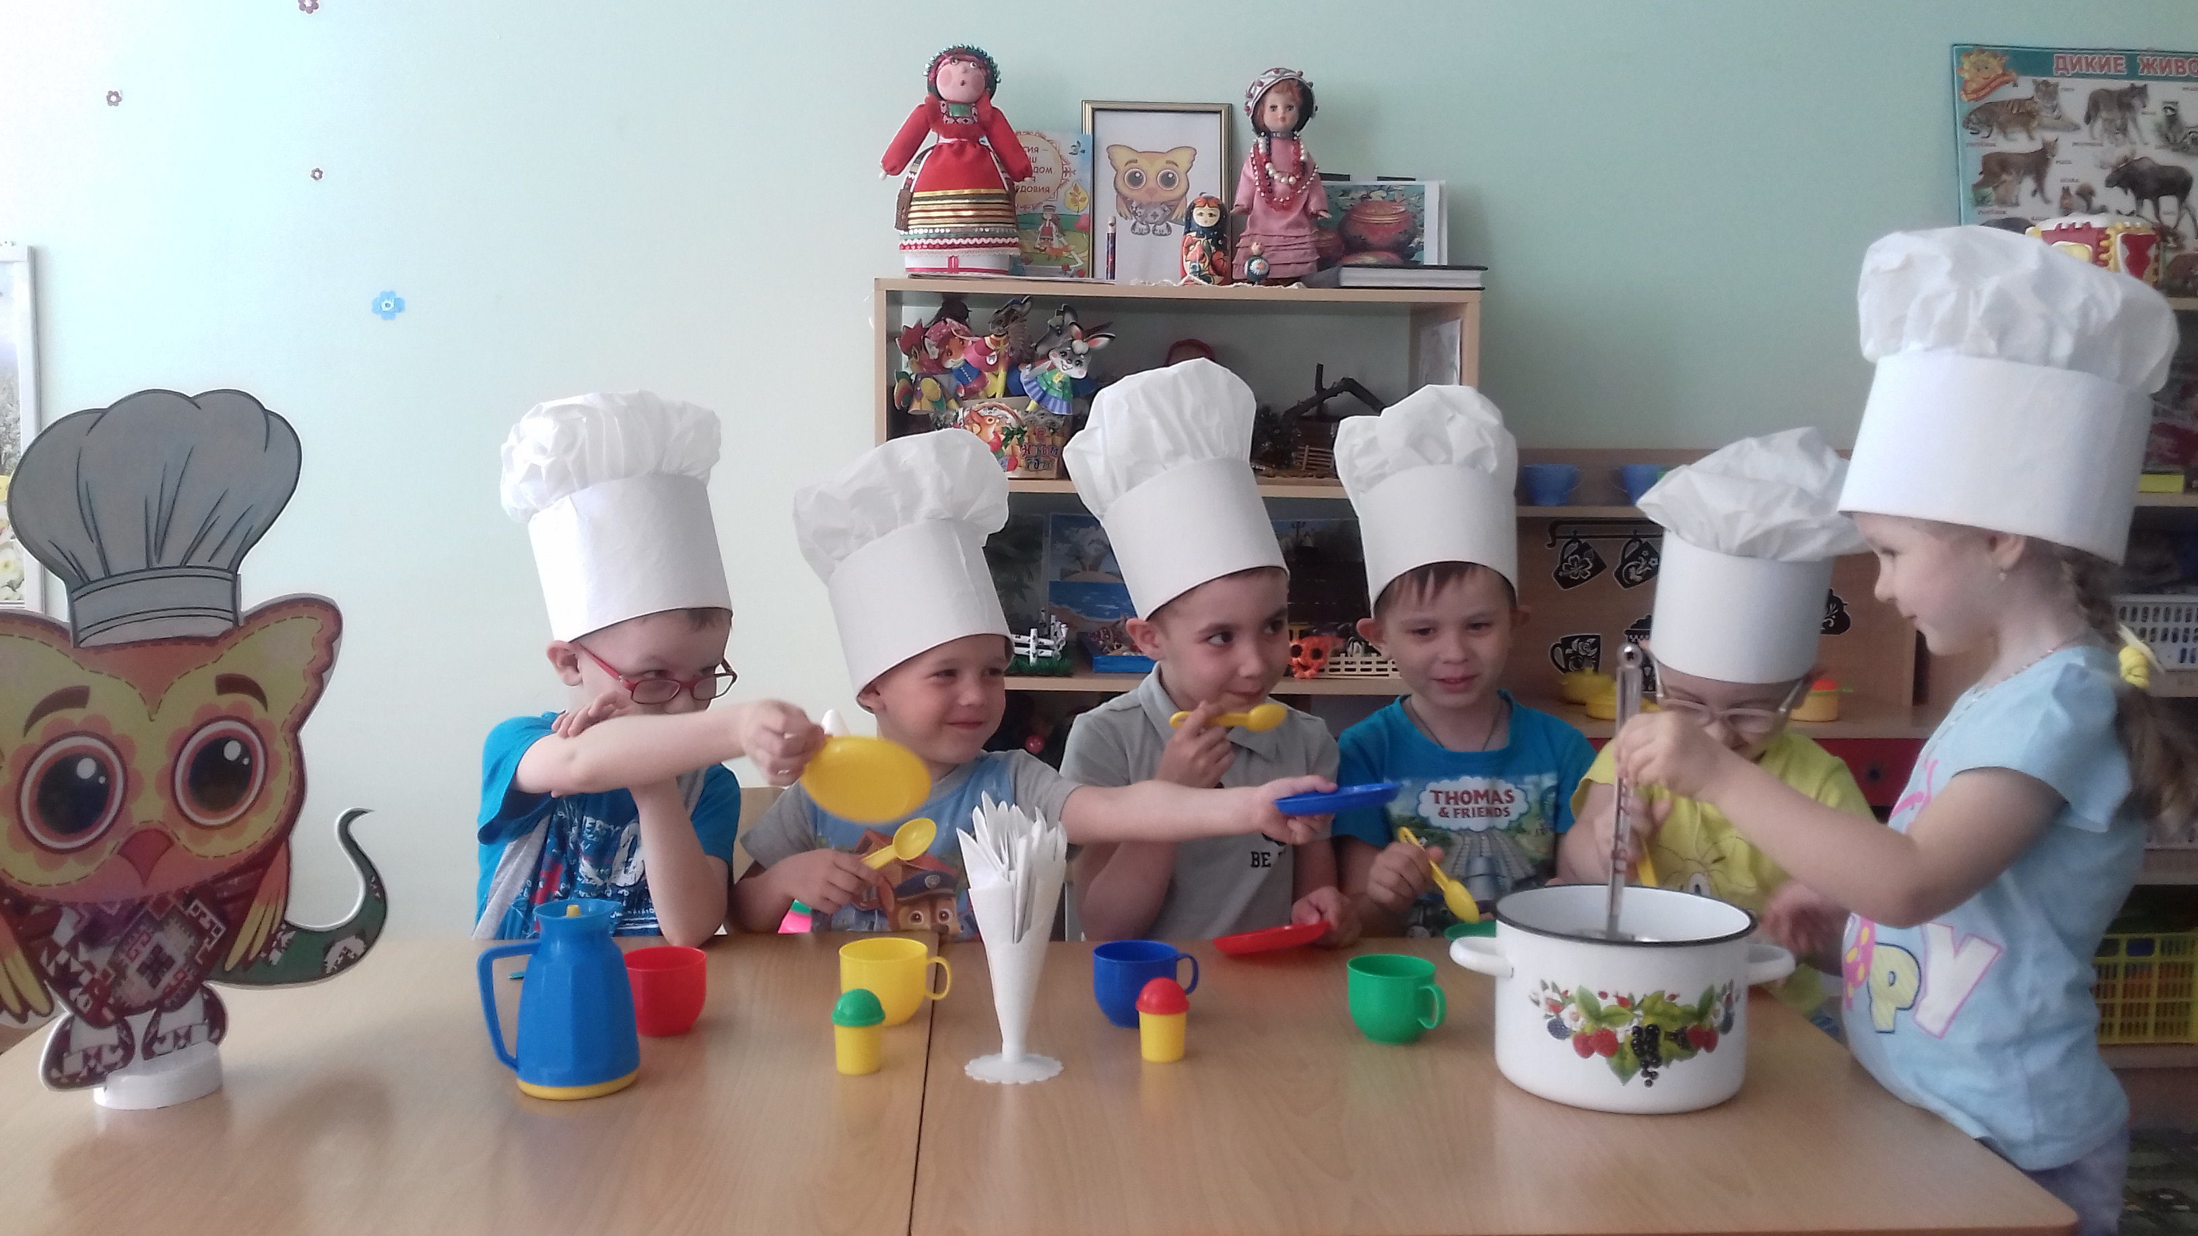
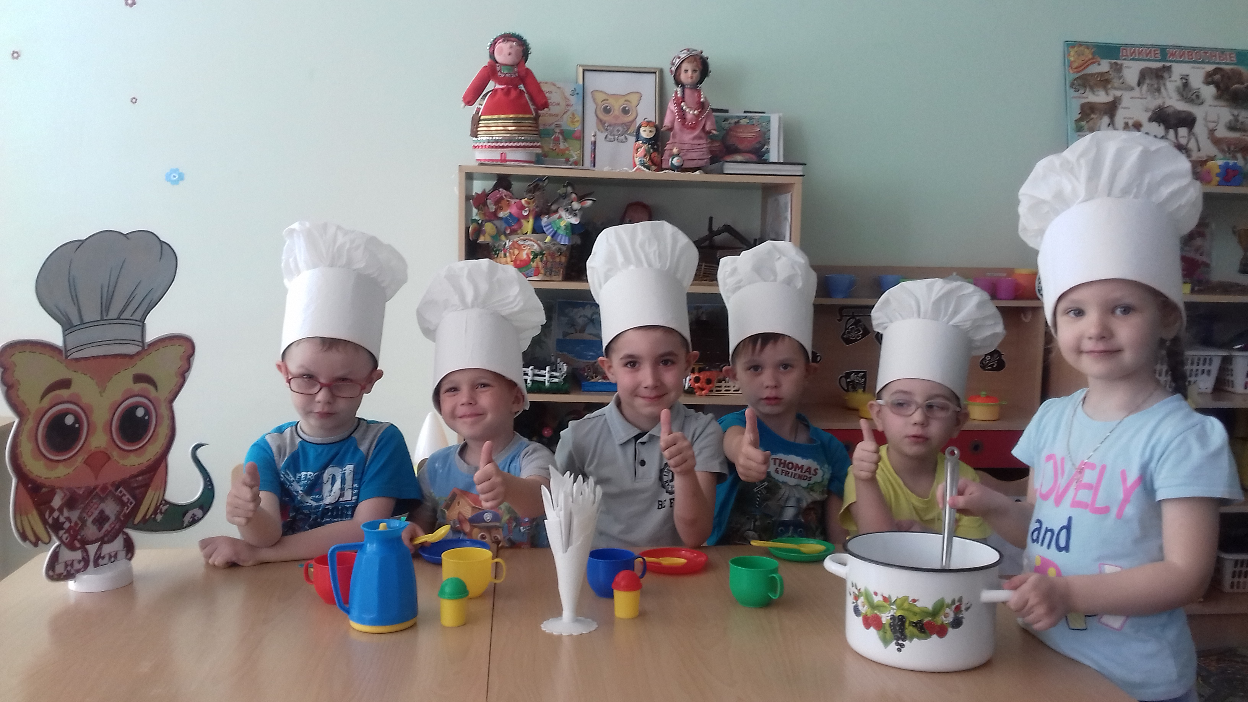
4 день - ЧЕТВЕРГ
- Беседа
- Сюжетно-ролевая игра «Поворята»
- Чтение художественной литературы
- Продуктивная деятельность

Slide 11
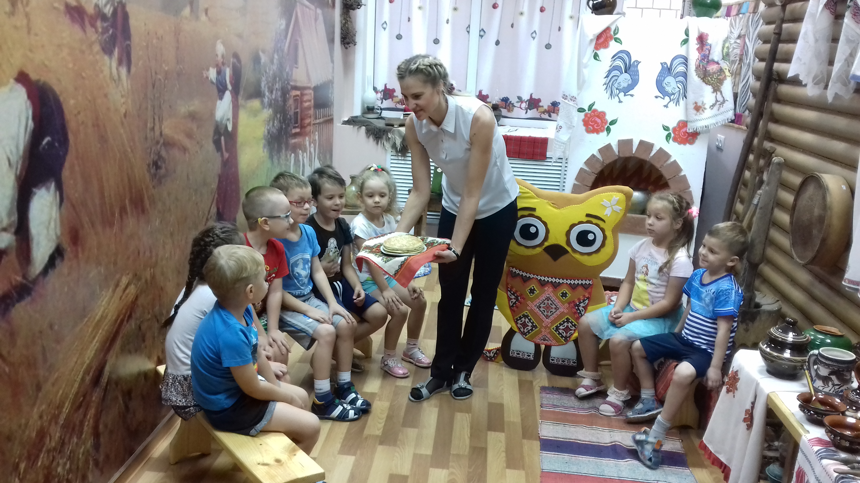
5 день - ПЯТНИЦА
- Рассказ детей «Как готовит моя мама» ( по схеме, совместная работа детей с родителями)
- «В гостях у Куйгорожа – чаепитие»(подведение итогов)

Slide 12
СПАСИБО ЗА ВНИМАНИЕ!

